Slide 1
텔레그램 메뉴얼

Slide 2
봇 생성

Slide 3
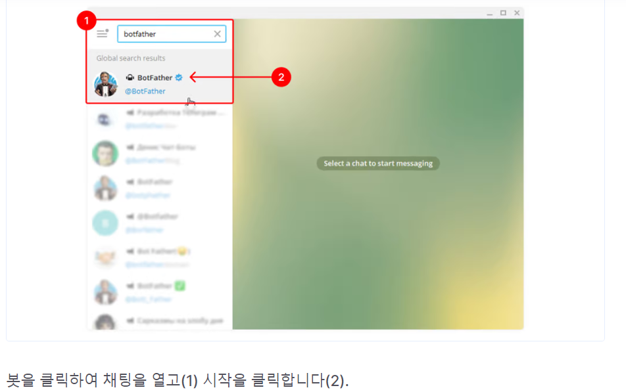
봇 명 BotFather

Slide 4
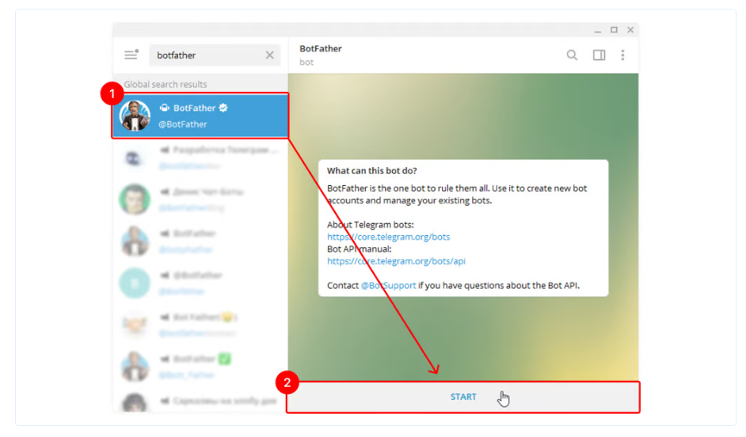
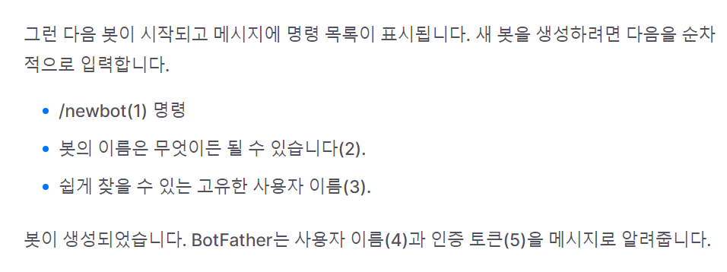
Ex) PalmResort
Ex) PalmResort_bot 꼭 ※bot으로 끝나야됨

Slide 5
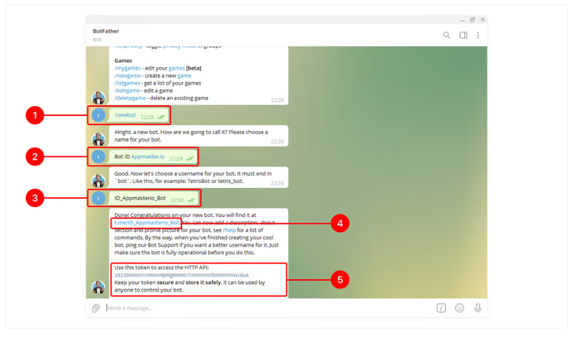

5번에 나온 토큰을
config.properties파일
TELEGRAM.TOEKN값으로 입력

Slide 6
CHAT ID 등록

Slide 7
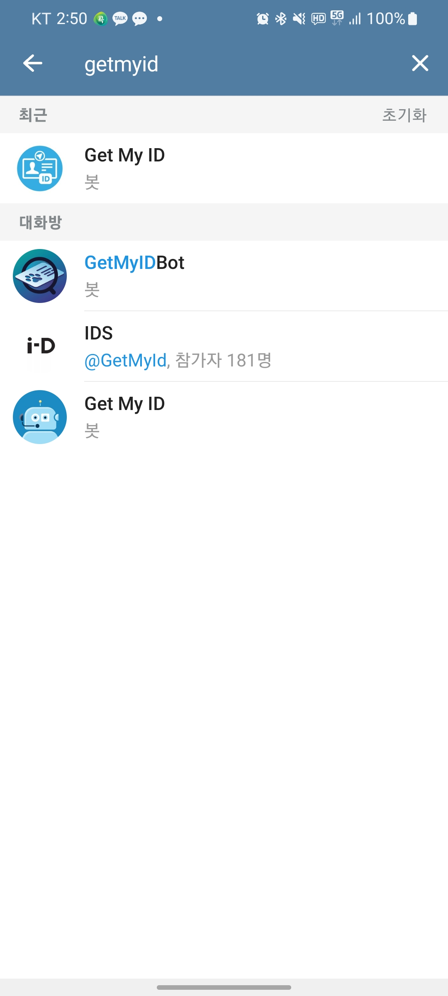
1) Getmyid 입력
2) 봇 선택

Slide 8
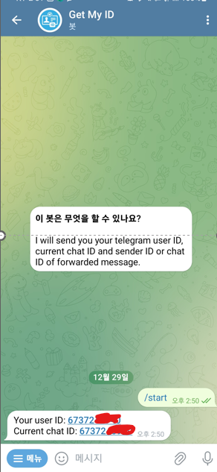
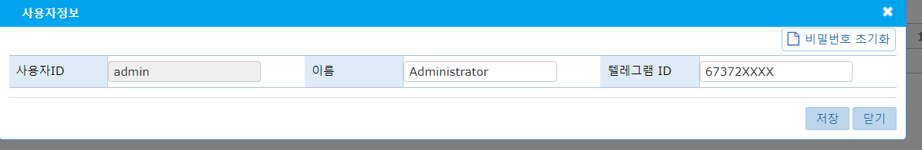
1) 얻은 CHAT ID를 운영자 사이트 관리자 정보에 등록

